Slide 1


Slide 2


Módulo IV: Data Wrangling.

Slide 3
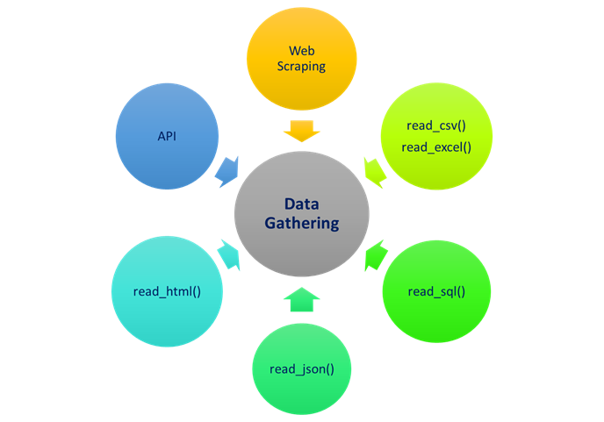
Obtención de datos con Python
Descubrimiento.
Estructura.
Limpieza.
Enriquecimiento.
Validación.
Publicación.
Notes:
https://towardsdatascience.com/data-wrangling-raw-to-clean-transformation-b30a27bf4b3b

Slide 4
Data Engineer

Slide 5
¿Exactamente que es un ingeniero de datos (data engineer)?
Rol cuyo trabajo principal es preparar datos para usos analíticos u operativos.
En este Rol se suele ser responsables de crear Pipelines de datos para reunir información de diferentes sistemas de origen.
Integran, consolidan y limpian datos y los estructuran para su empleo en aplicaciones de análisis.
Su objetivo es hacer que los datos sean fácilmente accesibles y optimizar el ecosistema de big data de su organización.

Slide 6
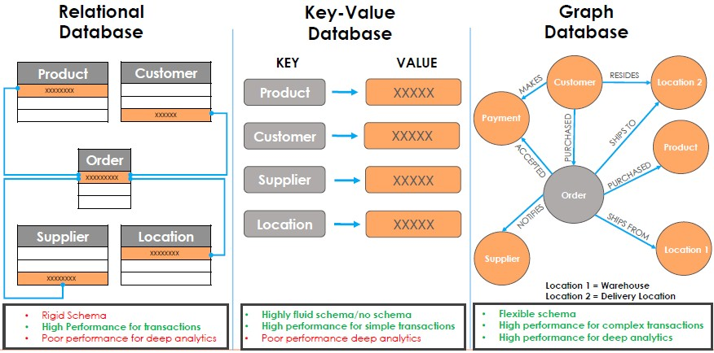
Pregunta de entrevista: tipos de DB’s

Slide 7
Recap Data Wrangling

Slide 8

SQLite
SQLite es una biblioteca en lenguaje C que implementa un motor de base de datos SQL pequeño, rápido, autónomo, de alta confiabilidad y con todas las funciones.

Slide 9
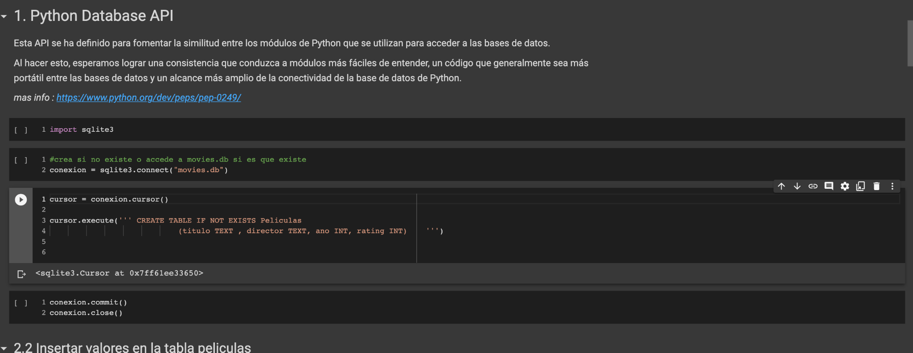

Slide 10
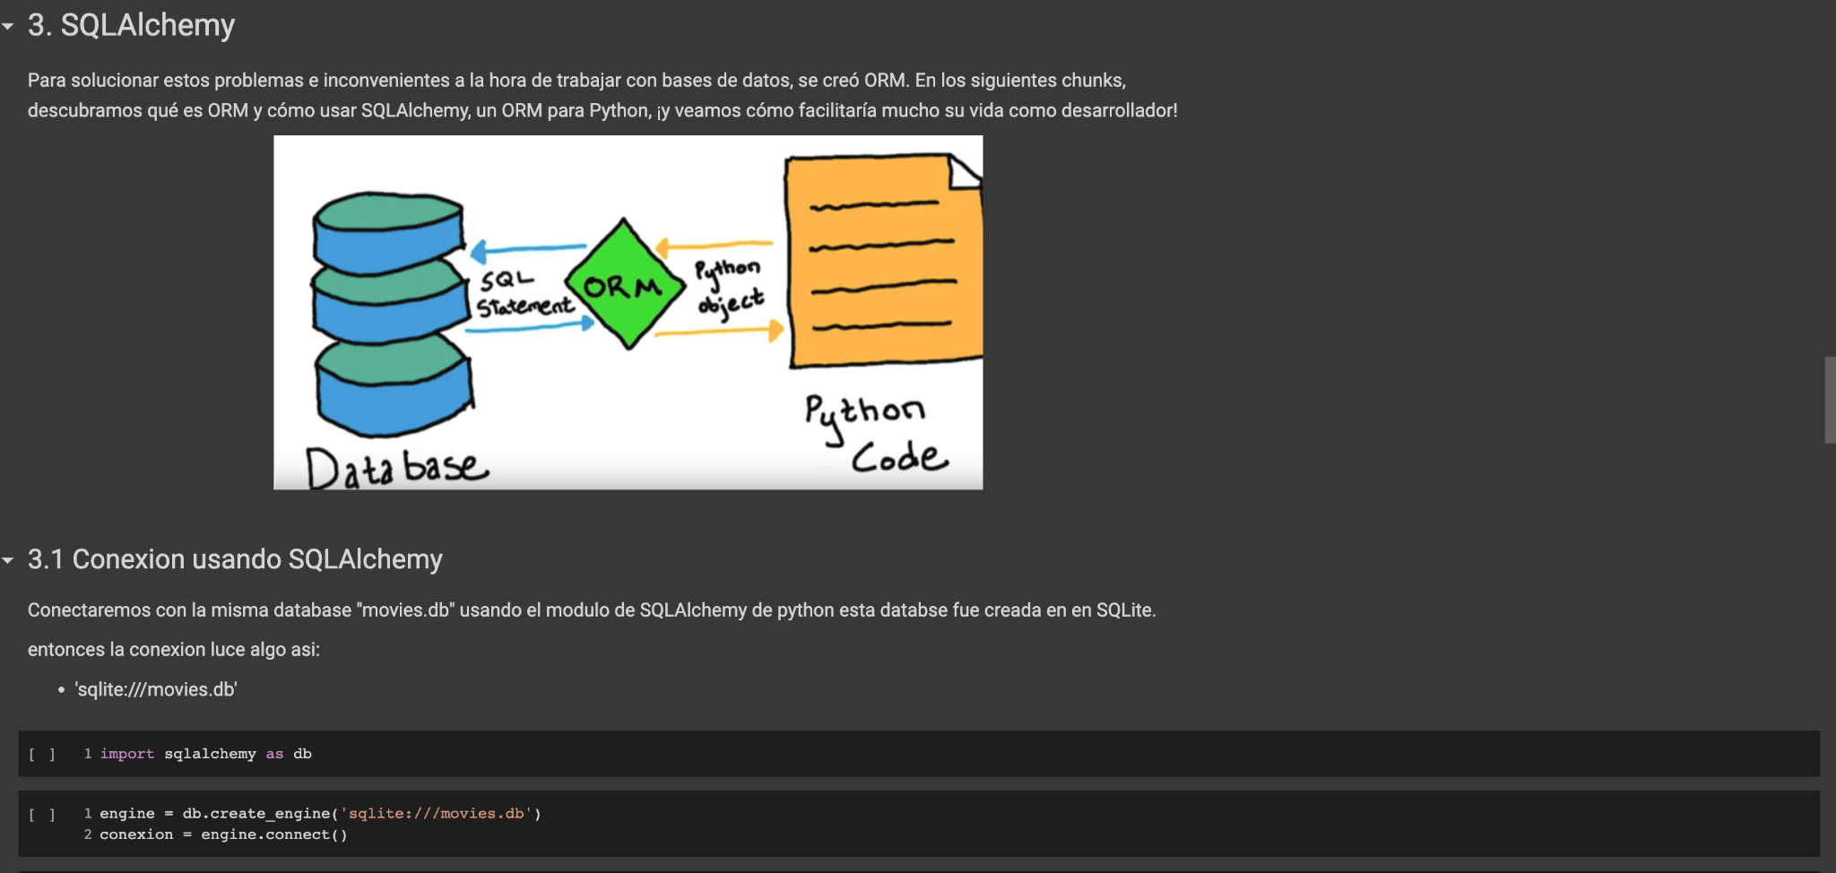

Slide 11
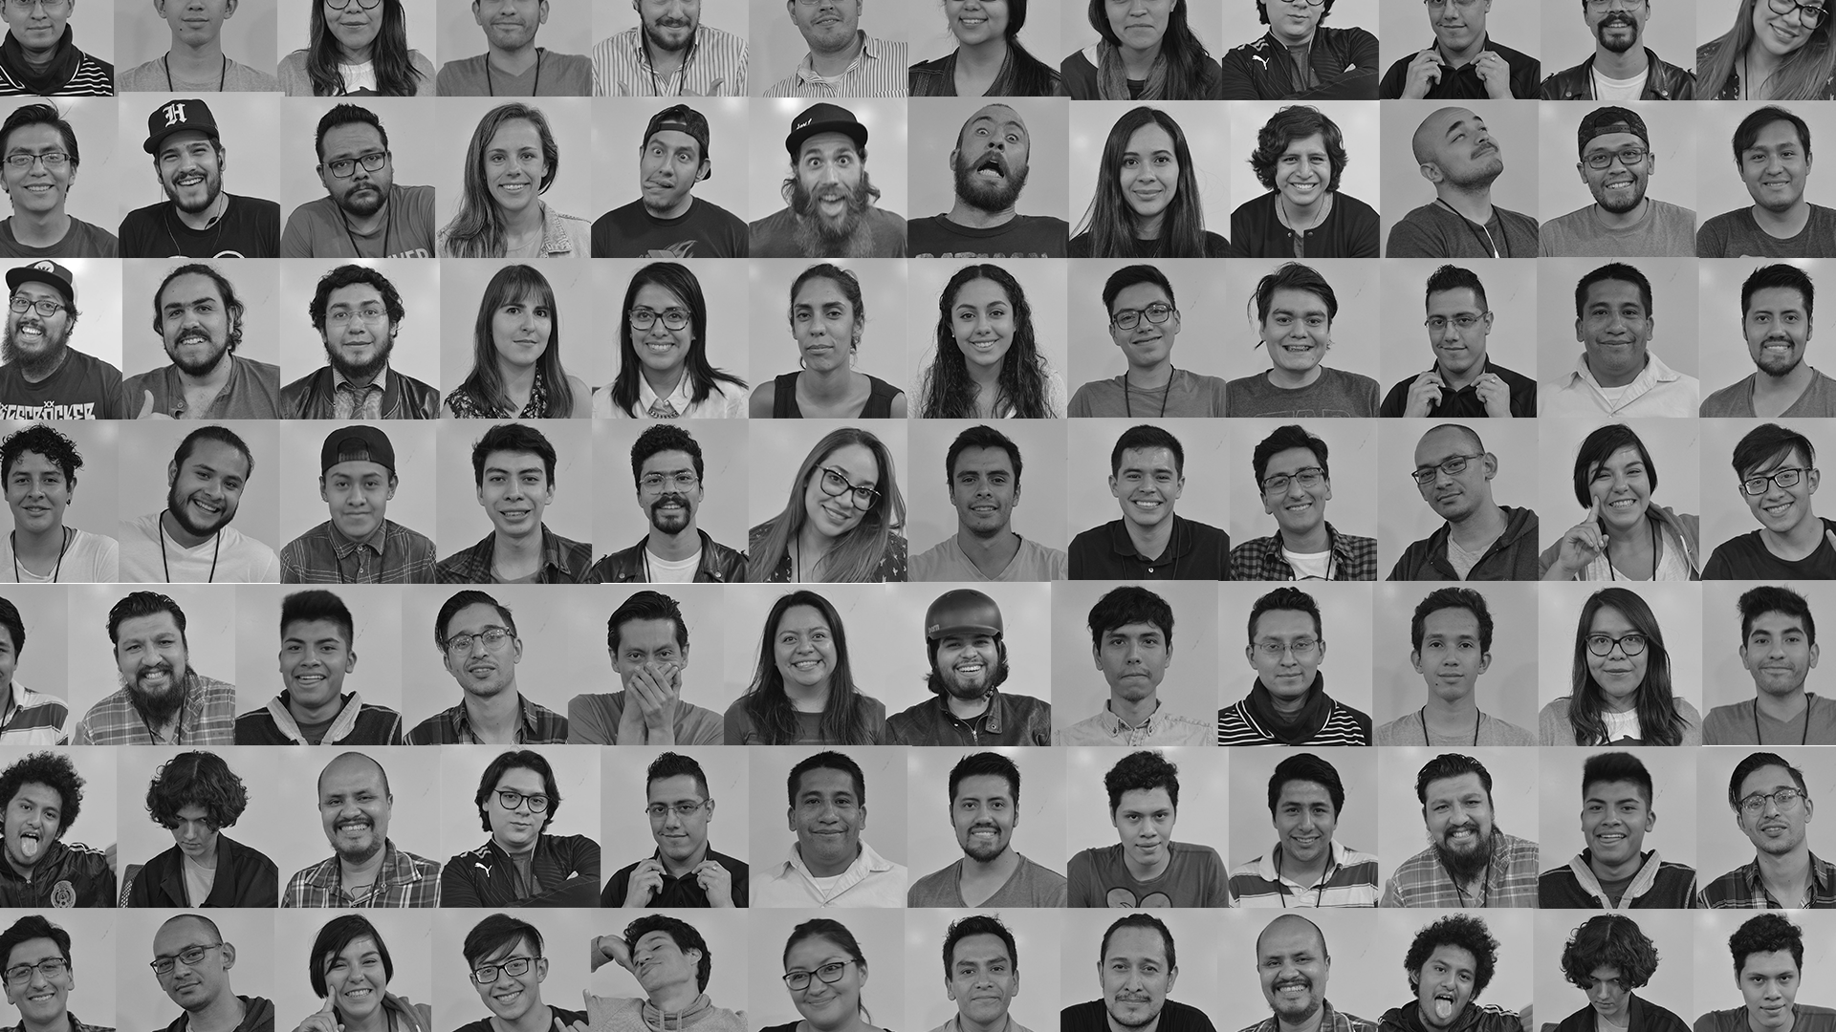
Hands-On:
Intro python + SQL

Slide 12

SQLite studio
SQLiteStudio es una interfaz gráfica para bases de datos SQLite, potente, ligero, rápido e intuitivo.
Entre las diferentes características que podemos destacar:
No hay que instalarlo
Podemos exportar a diferentes formatos. Desde instrucciones SQL a CSV, HTML, XML, PDF ó JSON.
Es de código abierto y gratuito.
Permite el uso de complementos.

Slide 13
SELECT
COUNT
INSERT
DELETE

Slide 14
INSERT statement en SQLITE
INSERT INTO customer (name, address, city, state, zip) VALUES ('Fred Flintstone', '123 Cobblestone Way', 'Bedrock', 'CA', '91234');
INSERT INTO customer (name, city, state) VALUES ('Jimi Hendrix', 'Renton', 'WA');

Slide 15
SELECT statement en SQLITE
SELECT Name, Continent, Region FROM Country;
SELECT Name, Continent, Region FROM Country WHERE Continent = 'Europe';
SELECT Name, Continent, Region FROM Country WHERE Continent = 'Europe' ORDER BY Name;
SELECT Name, Continent, Region FROM Country WHERE Continent = 'Europe' ORDER BY Name LIMIT 5;
SELECT Name, Continent, Region FROM Country WHERE Continent = 'Europe' ORDER BY Name LIMIT 5 OFFSET 5;

Slide 16
INSERT statement en SQLITE
UPDATE customer SET address = '123 Music Avenue', zip = '98056' WHERE id = 5;
UPDATE customer SET address = '2603 S Washington St', zip = '98056' WHERE id = 5;
UPDATE customer SET address = NULL, zip = NULL WHERE id = 5;

Slide 17
INSERT statement en SQLITE
SELECT * FROM customer WHERE id = 4;
DELETE FROM customer WHERE id = 4;
SELECT * FROM customer;
DELETE FROM customer WHERE id = 5;
SELECT * FROM customer;

Slide 18


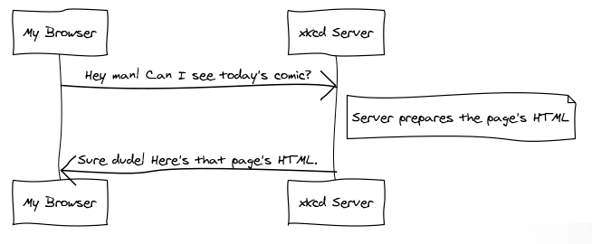


API
API es una sigla que procede de la lengua inglesa y que alude a la expresión Application Programming Interface (cuya traducción es Interfaz de Programación de Aplicaciones)
Podemos entender la API como un código que indica a las aplicaciones cómo pueden mantener una comunicación entre sí. Estas reglas permiten que los distintos programas mantengan interacciones.
+

Slide 19
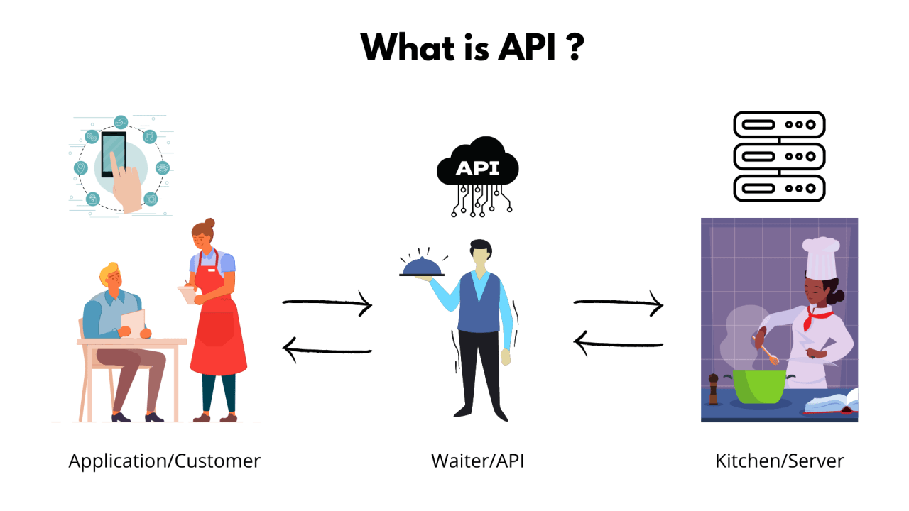
Notes:
Bring Outlet analogy

Slide 20
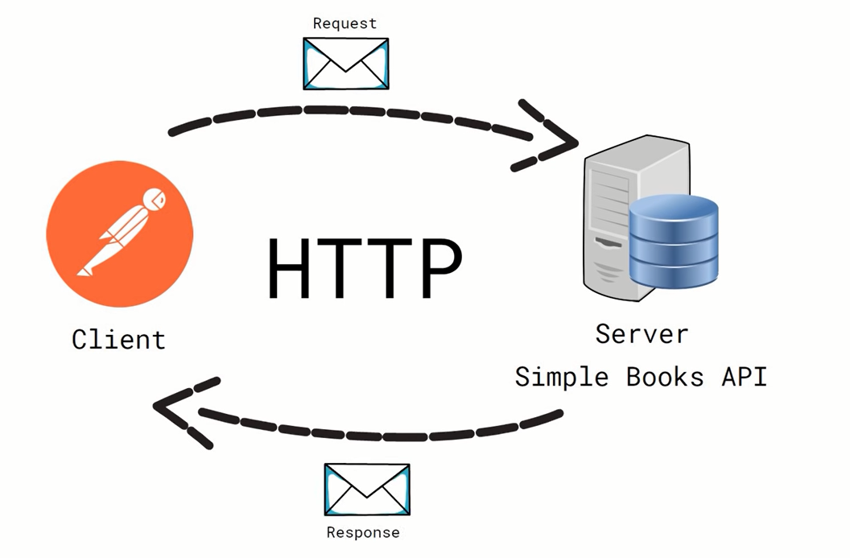
Hello world con postman
Notes:
Mostrar :

Slide 21
Postman
GET: fetch data from app
POST: insert new data to app
PUT: update data of APP
DELETE: delete app data

Slide 22
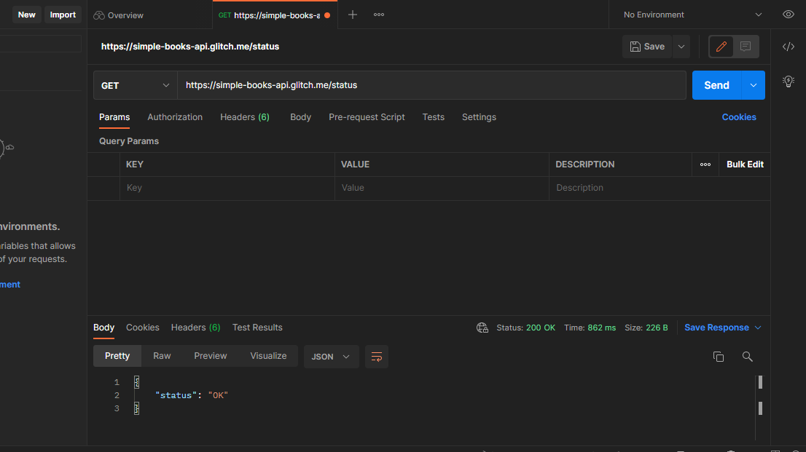
Hello world con postman
request
response
Notes:
Mostrar :

Slide 23
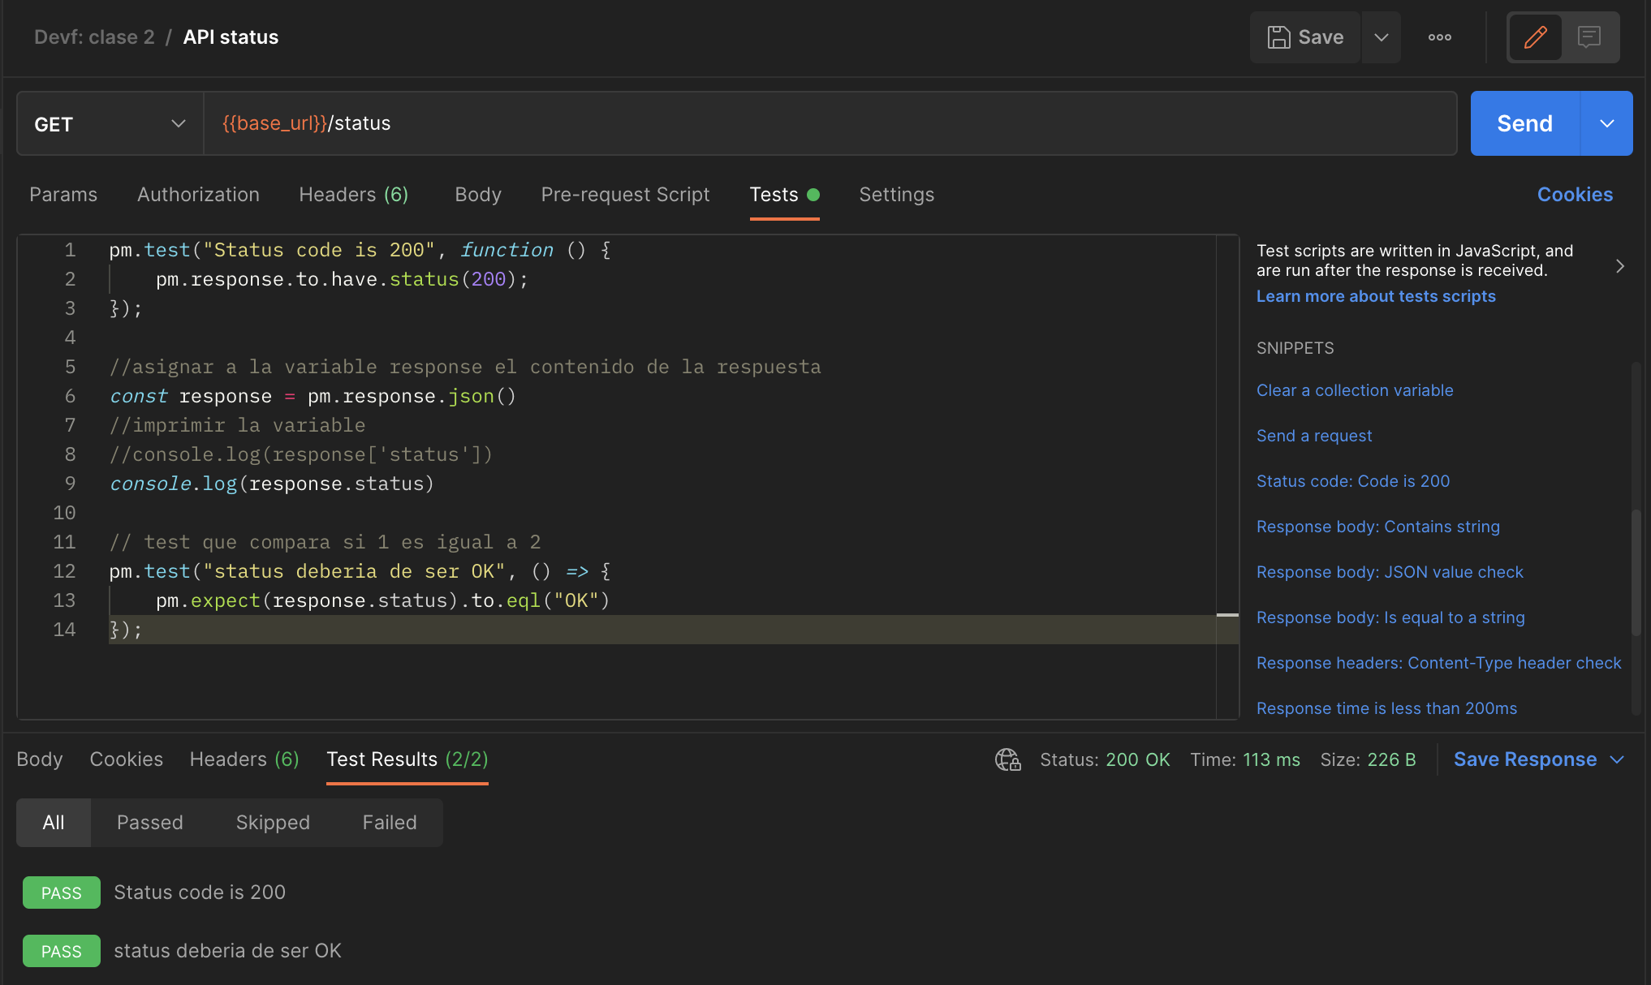
Custom Test
Notes:
Mostrar : error al cambiar si es igual 1 a 2

Slide 24
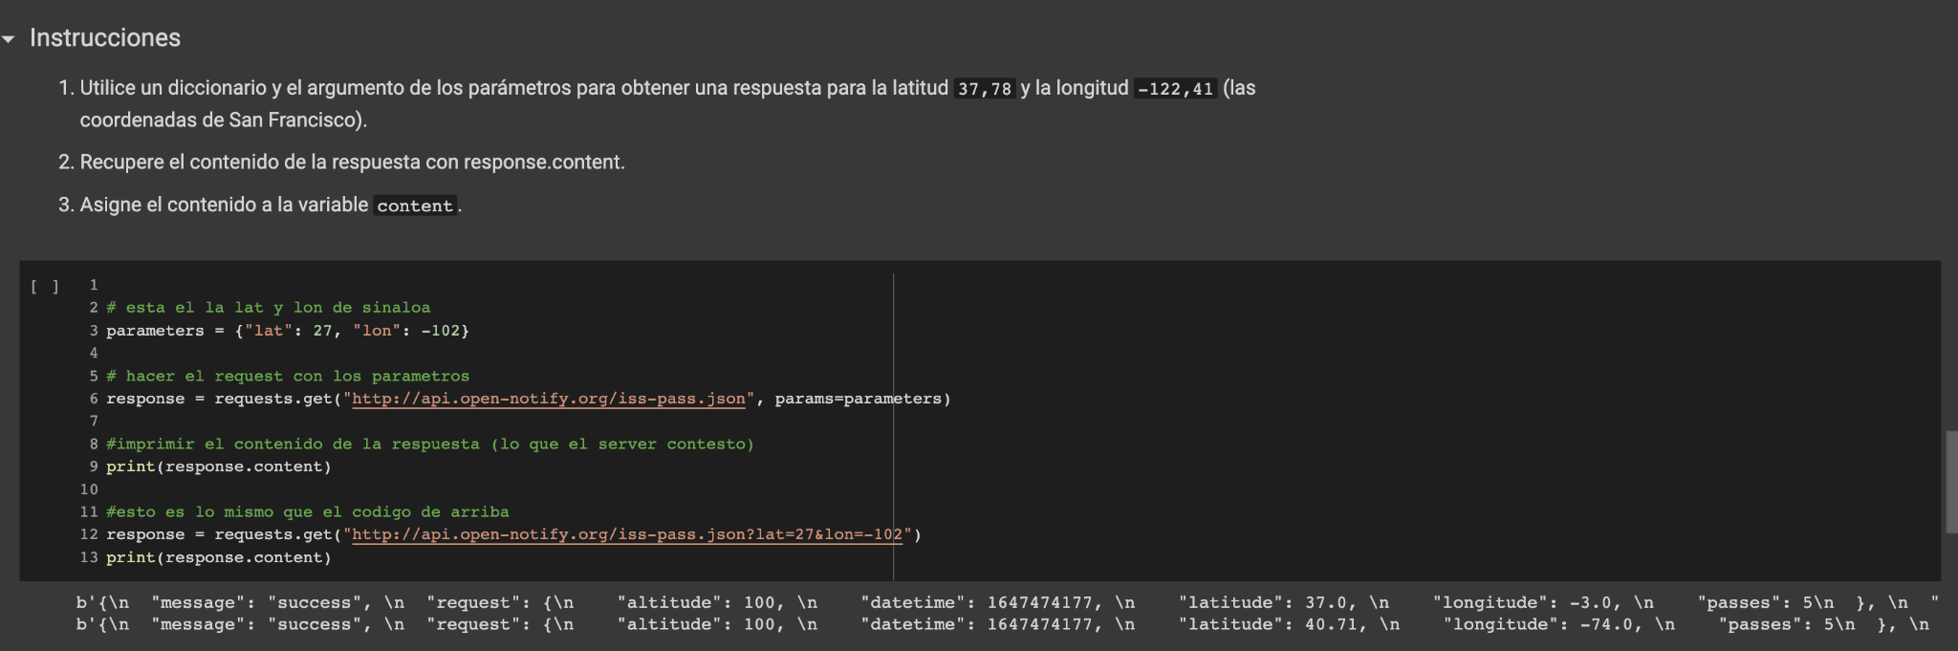

Slide 25

Anaconda Navigator
Anaconda Distribution es la Suite más completa para la Ciencia de datos con Python y que nos brinda una gran cantidad de funcionalidades que permitirán que desarrollemos aplicaciones de una manera más eficiente, rápida y sencilla.
Dar click aqui para mas info

Slide 26


Que es un Python virtual environment?
Environment devf
Environment Rubisco
Python version = 3.7
Libaries:
Pandas
Numpy
tensorflow
Python version = 3.9
Libaries:
Pandas
scipy
Tensorflow
Sklearn
Flake8

Slide 27

Primero que nada . . .
Que es un Airflow?
una de las herramientas de automatización de flujos de trabajo más potentes que existen que puede ayudar a gestionar cargas Big Data.
Airflow se usa para automatizar trabajos programáticamente dividiéndolos en subtareas. Permite su planificación y monitorización desde una herramienta centralizada. Los casos de uso más comunes son la automatización de ingestas de datos, acciones de mantenimiento periódicas y tareas de administración. Para ello, permite planificar trabajos como un cron y también ejecutarlos bajo demanda.
Dar click aqui para mas info

Slide 28
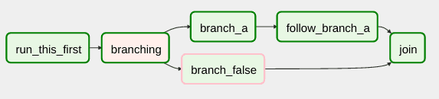
DAGs
Cada una de las tareas del DAG representada como un nodo, se describe con un operador y generalmente es atómica. Existen operadores predefinidos, y es posible extender y crear nuevos operadores si fueran necesarios.
Por ejemplo BashOperator se encarga de ejecutar un comando Bash mientras que PythonOperator se encarga de ejecutar una función de Python.
Notes:
En este ejemplo, observamos que es posible definir ramas o branches en un grafo. En cada división del flujo solo ejecutan las tareas definidas en una de las ramas, dependiendo de una condición evaluada anteriormente. Al no ser posible definir una rama sin ninguna tarea, para representar ramas sin acciones se usan tareas vacías llamadas dummy tasks.

Slide 29
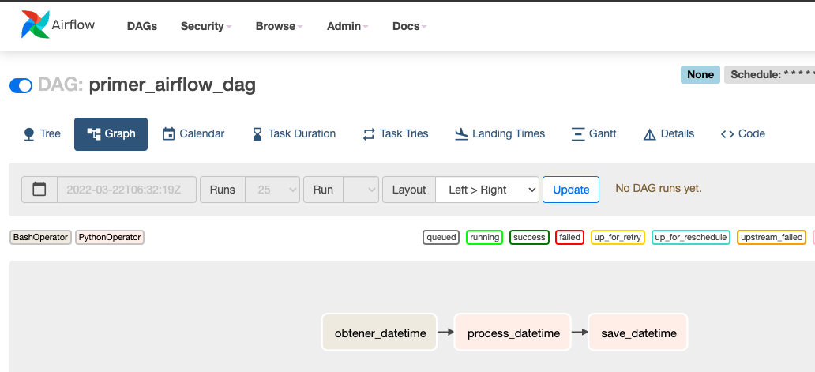
Airflow task #3
Y ahora el dag queda asi:
Notes:
Activemos el dag

Slide 30

Mongo DB
MongoDB es una base de datos de documentos (Document-Based DB) con la escalabilidad y flexibilidad que desea con las consultas e indexación que necesita
Dar click aqui para mas info

Slide 31
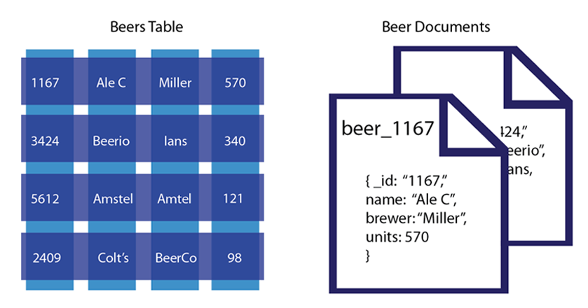
Key-Value Databases
Id name brewer units

Slide 32
MongoDB
CREATE = insert()
READ = find()
UPDATE = update()
DELETE = delete()

Slide 33
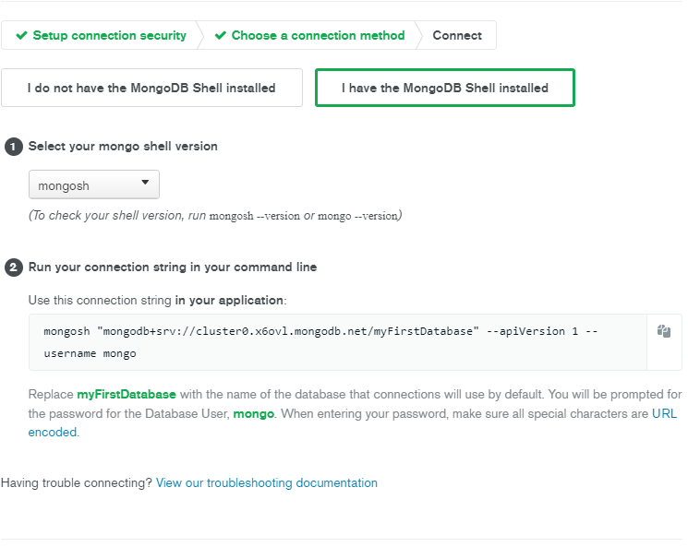
Usar MongoDB
Nos muestra el siguiente menú, donde solo tomaremos el comando que se encuentra a continuación :
En mi caso es, pero el tuyo debería ser diferente:
mongosh "mongodb+srv://cluster0.x6ovl.mongodb.net/myFirstDatabase" --apiVersion 1 --username mongo

Slide 34
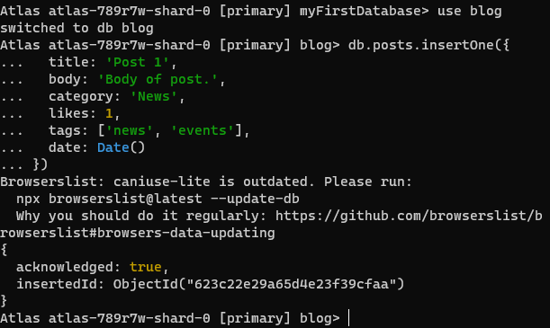
Usar MongoDB
Creamos una db e insertamos datos en una colección (análogo a una tabla)
Use blog
db.posts.insertOne({
title: 'Post 1',
body: 'Body of post.',
category: 'News',
likes: 1,
tags: ['news', 'events'],
date: Date()
})

Slide 36
Tools and Technologies:
Para hacer nuesto proyecto usaremos las siguientes herramientas:
Database: sqlite
Database connection: SQLAIchemy
Web framework: Flask
Webpages: CSS and HTML

Slide 37
Ojo aqui
El objetivo es ver cómo se pueden usar las bases de datos dentro de una aplicación de Python
Si bien presentaremos algunas otras tecnologías web, la atención se centra en lo que puede crear con las bases de datos.

Slide 38

Flask
Flask es un framework minimalista escrito en Python que permite crear aplicaciones web rápidamente y con un mínimo número de líneas de código.

Slide 39
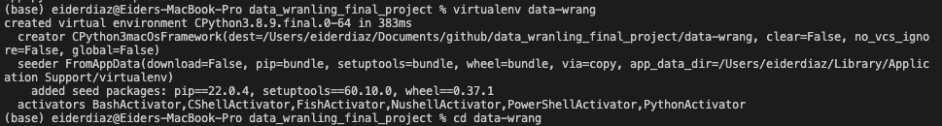
Crearemos un virtualenv:
Virtualenv data-wrang

Slide 40
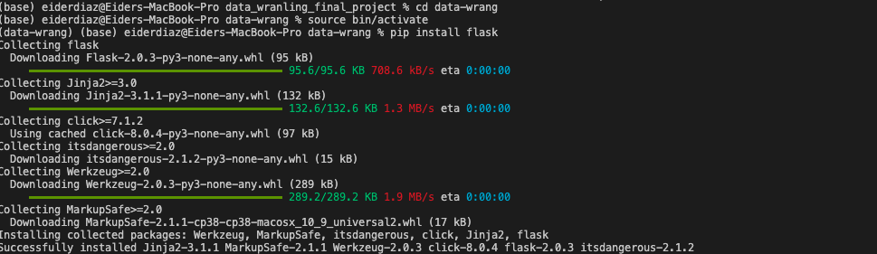
Activaremos el enviroment e instalamos flask:
source data-wrang/bin/activate
pip install flask

Slide 41
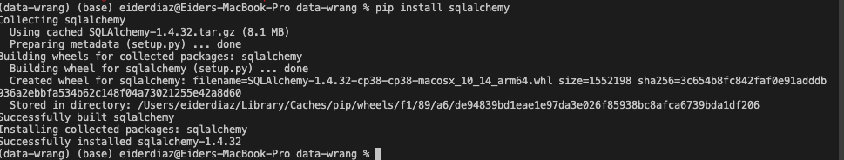
instalamos sqlalchemy:
pip install sqlalchemy

Slide 42
Añadir contenido a nuestra app en flask

Slide 43
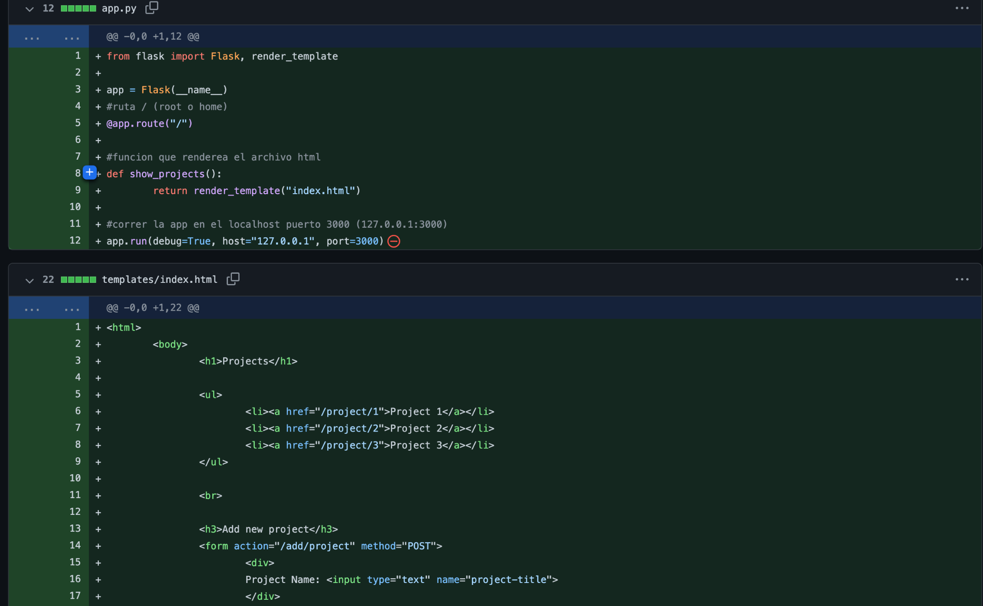
Vamos al commit y copiemos en el app.py y templates/index.html respectivamente
Codigo aqui

Slide 44
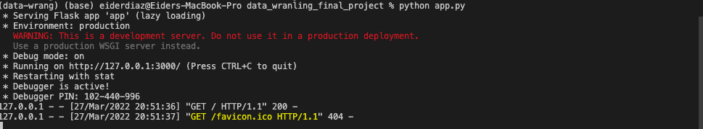
Corremos el servidor de flask
python app.py

Slide 45
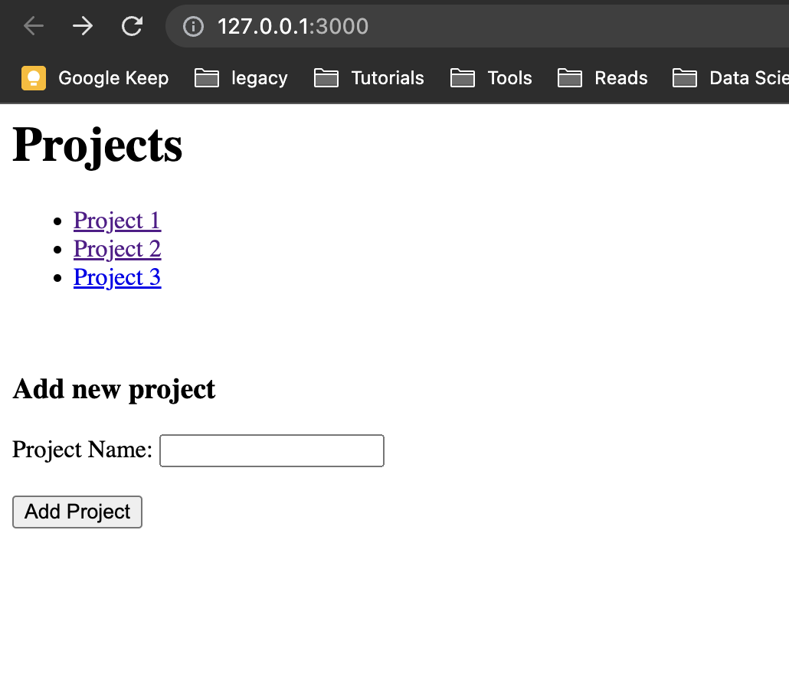
Al correrlo se ve algo asi:
(Nota que es solo el esqueleto)

Slide 46
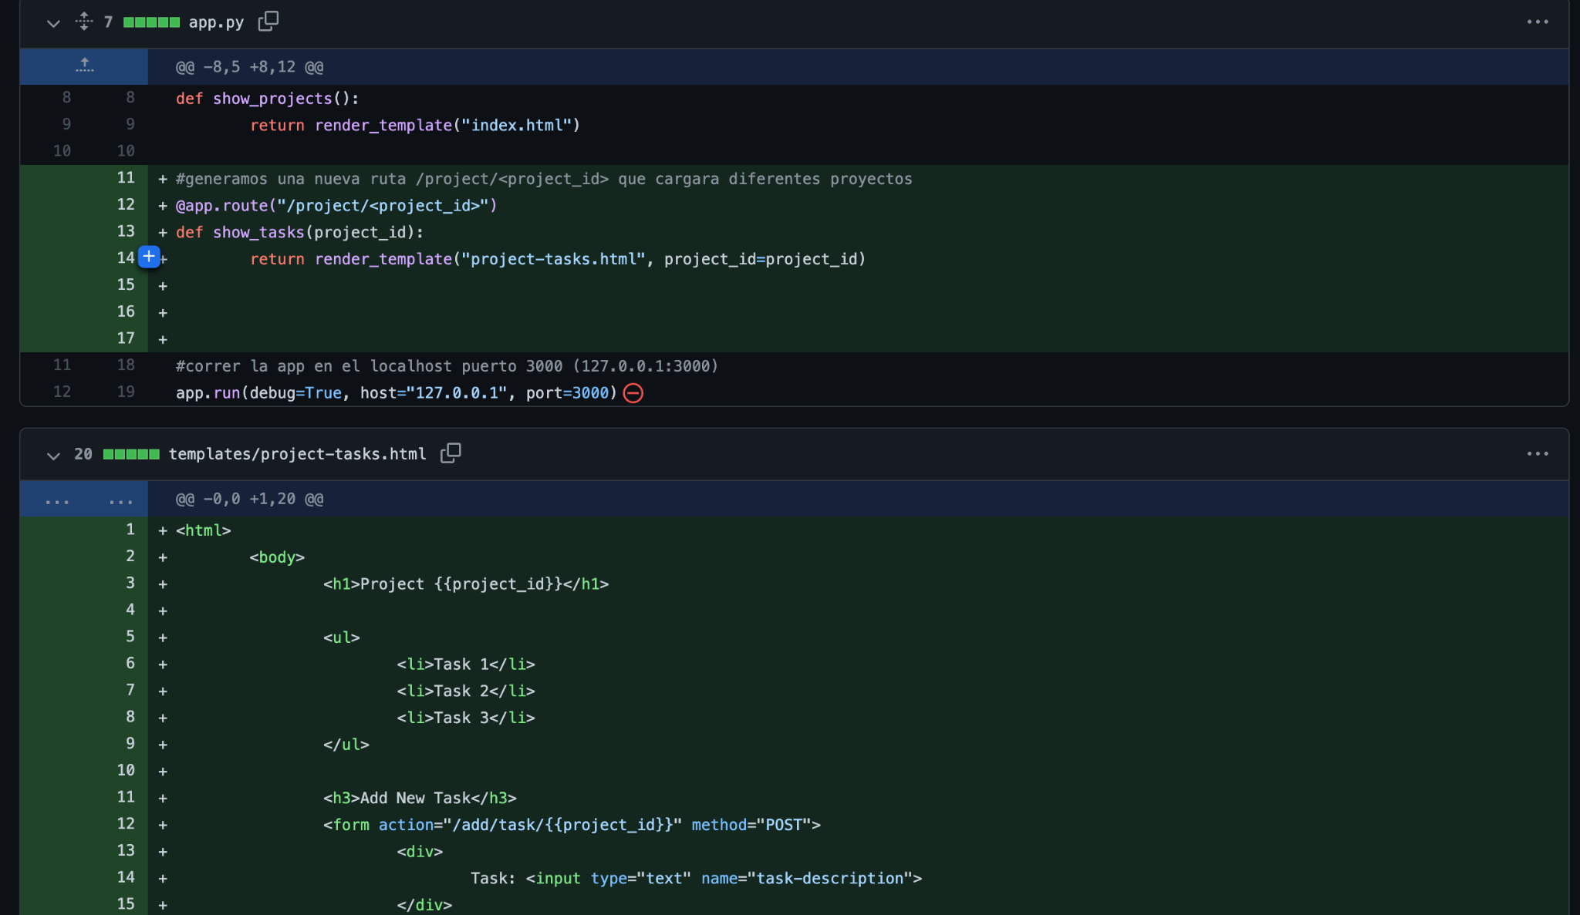
Añadimos una ruta para los proyectos y su respectivo template
Codigo aqui

Slide 47
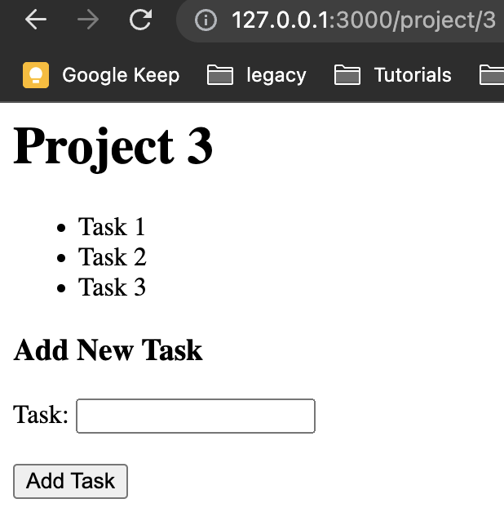
Al interactuar y hacer click en un proyecto nos manda ala ruta y carga el template
(Nota sigue siendo solo el esqueleto)

Slide 48

Hasta este momento nuestra app solo es un esqueleto (no guarda o consume datos)

Slide 49
Comencemos por añadir las rutas que añaden información :)

Slide 50
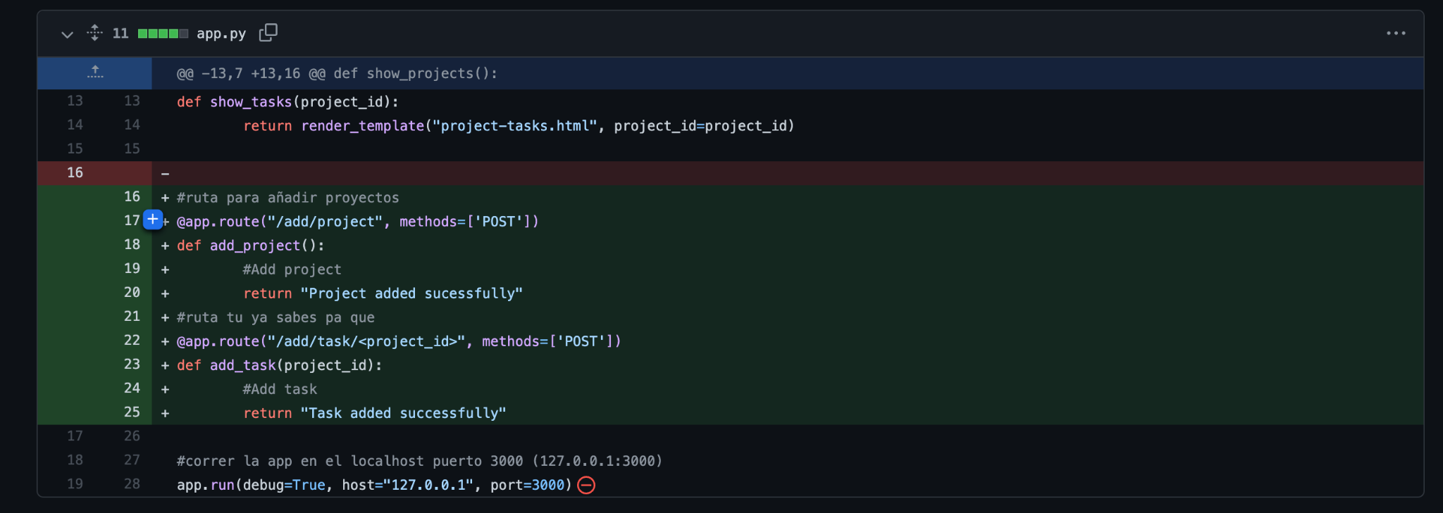
Añadimos una ruta para (ojo que no habiamos puesto el metodo [GET] es por default asi que no se especifica):
Añadir proyecto [POST]
Añadir task al proyecto [POST]
Codigo aqui

Slide 51
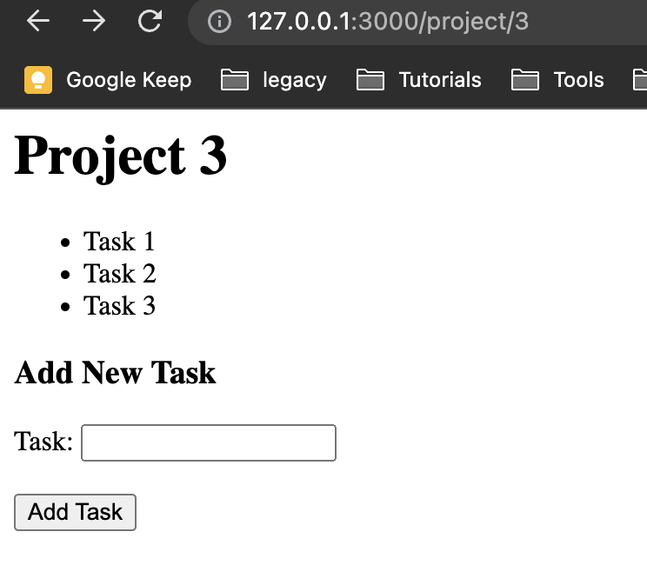
Lo que añadimos basicamente es el setup para insertar en base de datos, si le damos click al boton añadir task, no hará nada (solo imprime lo que le mandamos en el return)

Slide 52
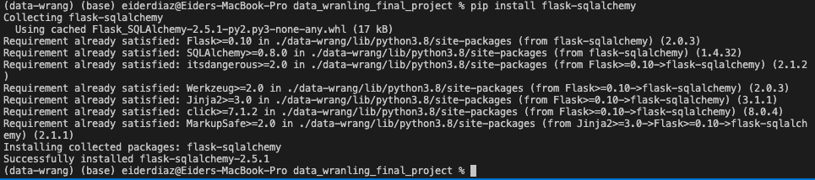
Instalamos flask-sqlalchemy

Slide 53
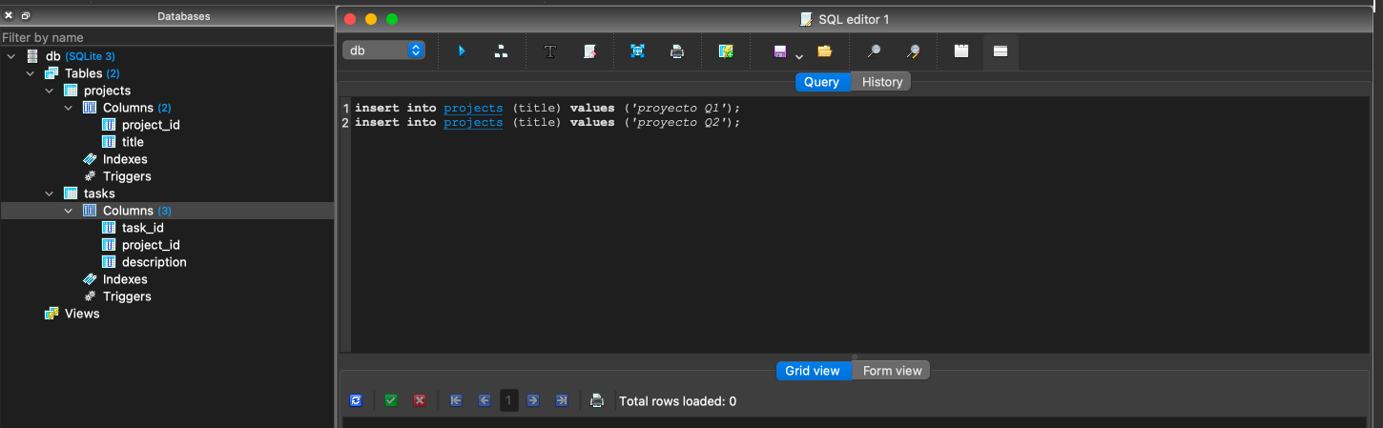
Abrimos la db e insertamos unos cuantos elementos:

Slide 54
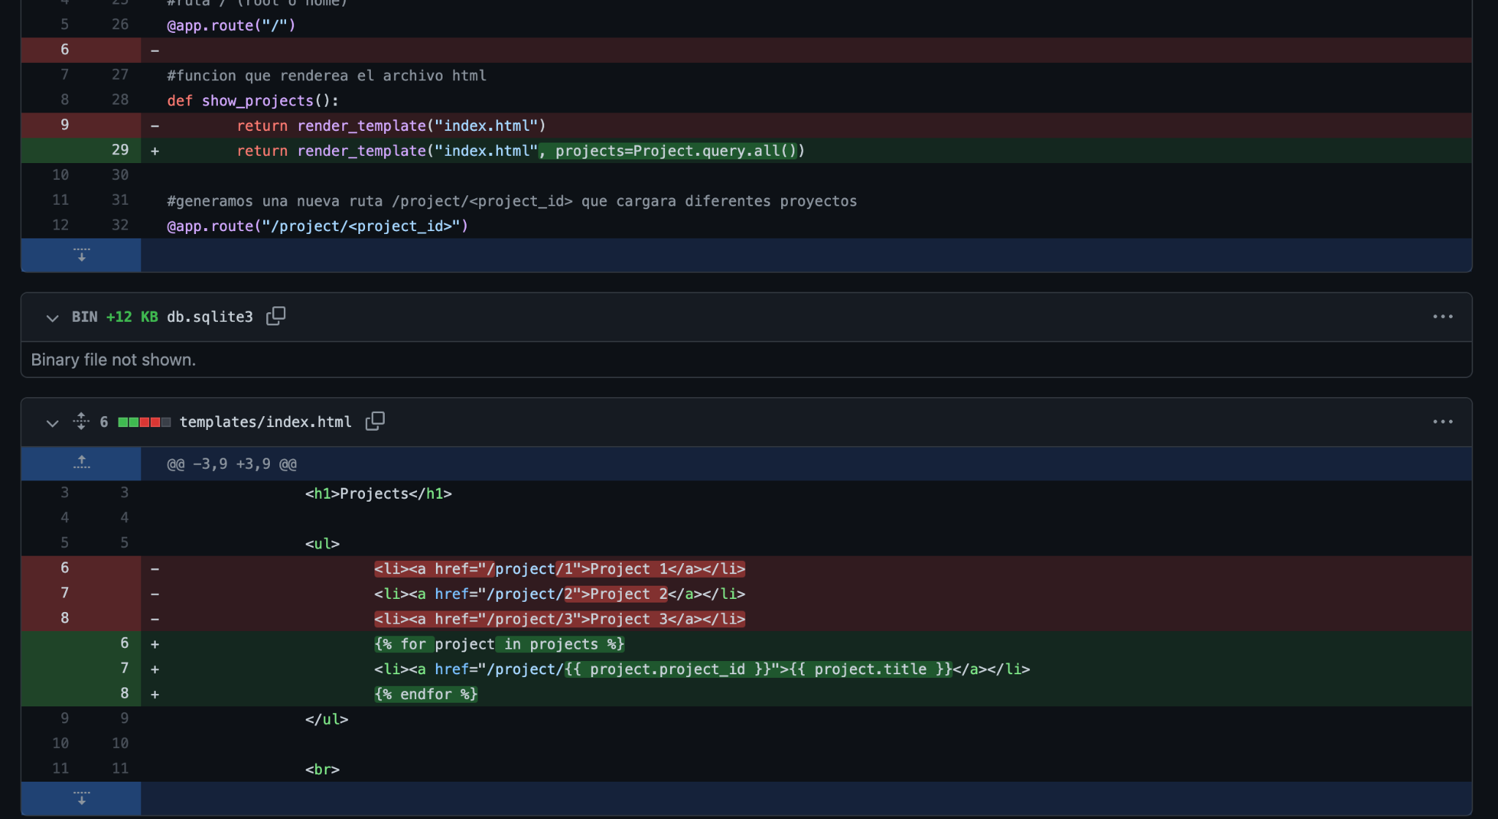
Vamos a nuestra ruta y jalamos la info de la db y la plasmamos en los templates
Codigo aqui

Slide 55
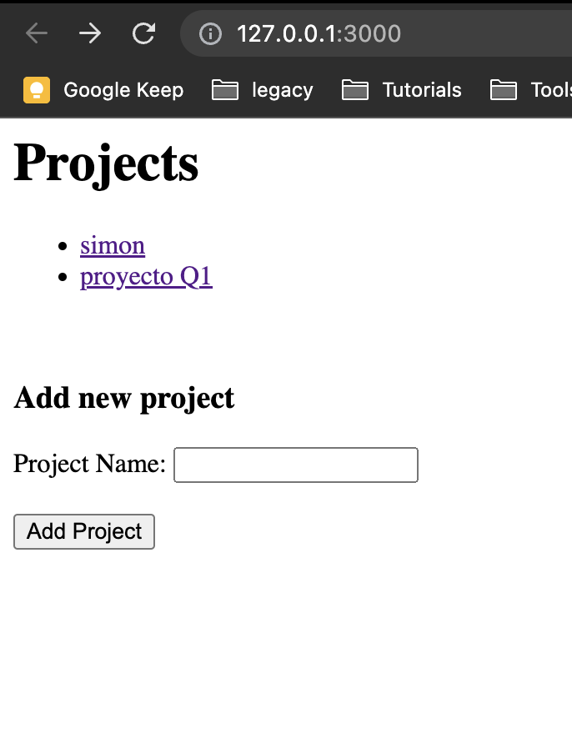
Ahora el template se ve asi:
(ya no es solo un esqueleto)
Codigo aqui

Slide 56
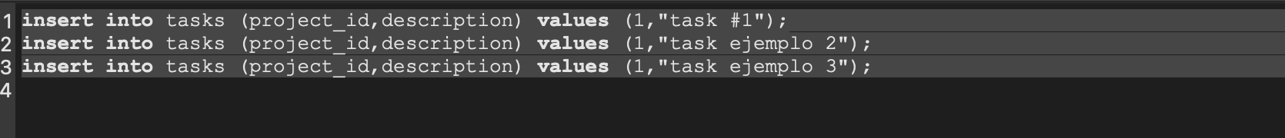
Ahora insertaremos unos elementos para la tabla task

Slide 57
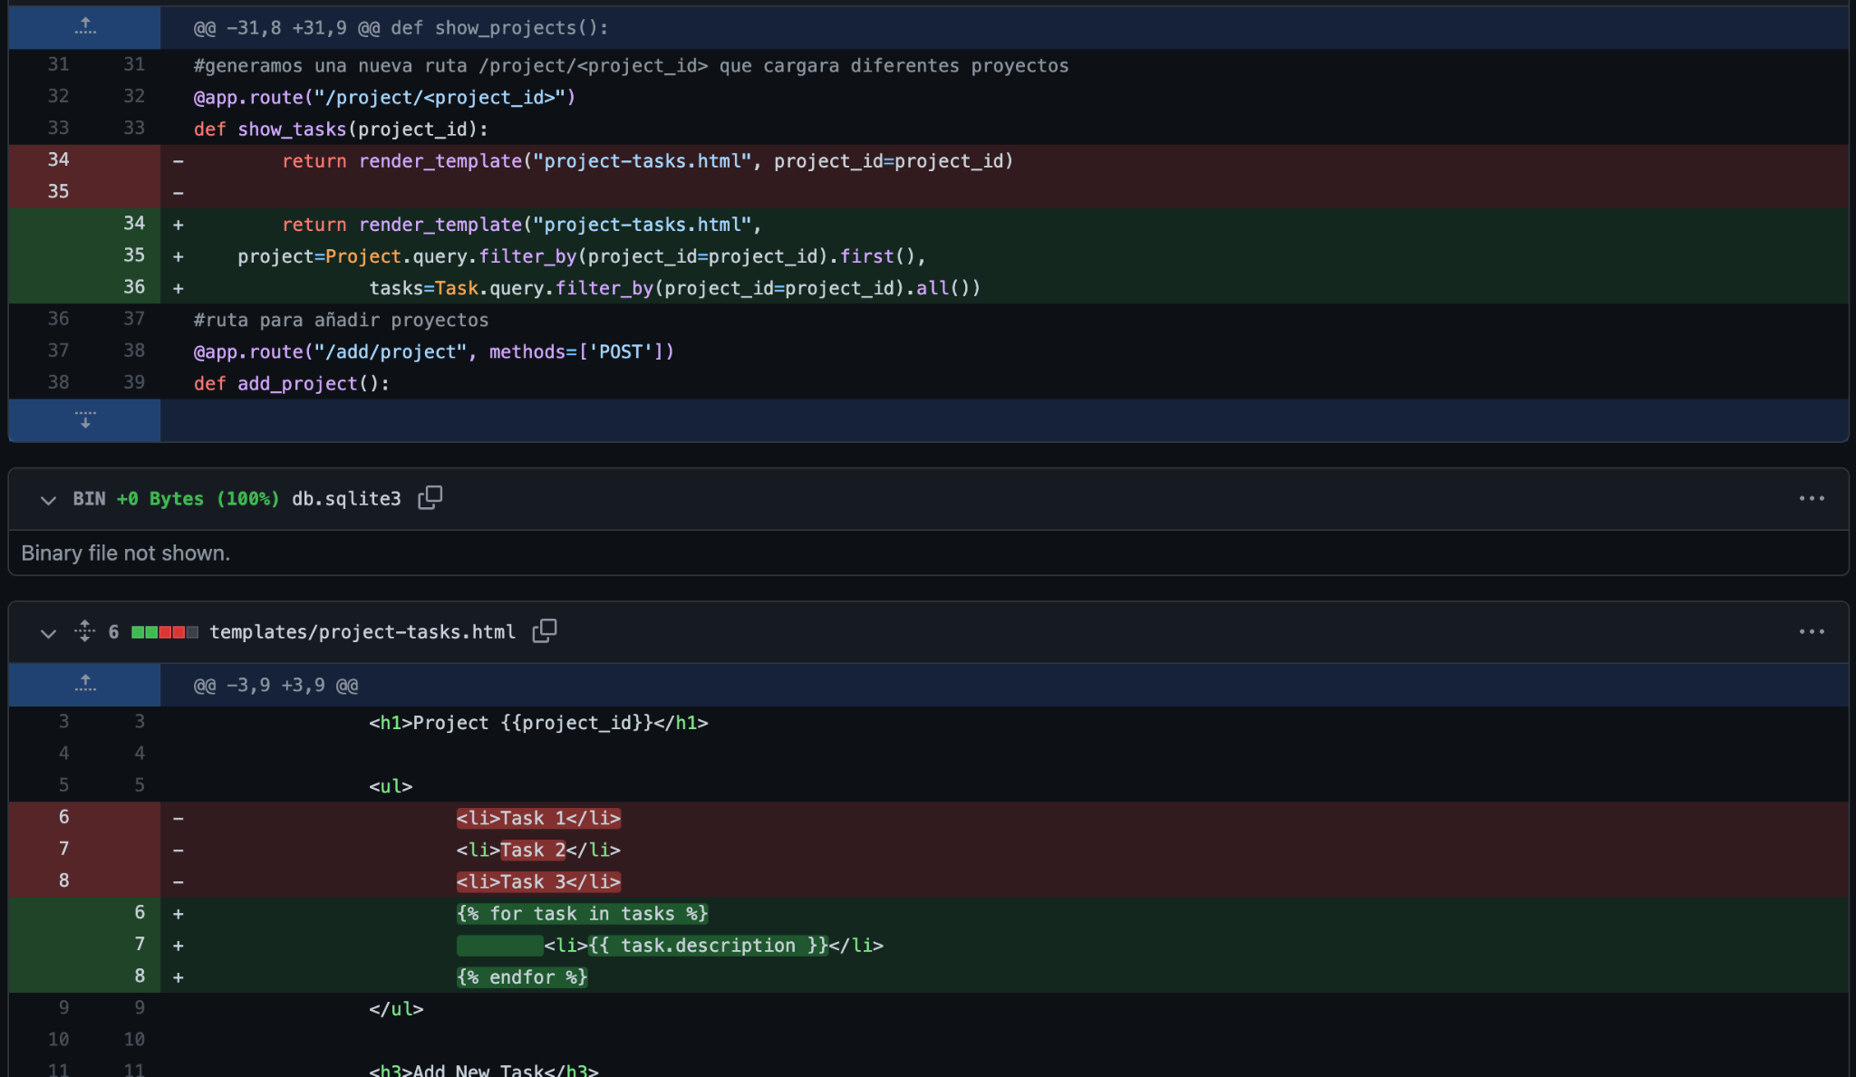
Cambiaremos el código para hacer query de las task en la app y desplegarlo en el template
Codigo aqui

Slide 58
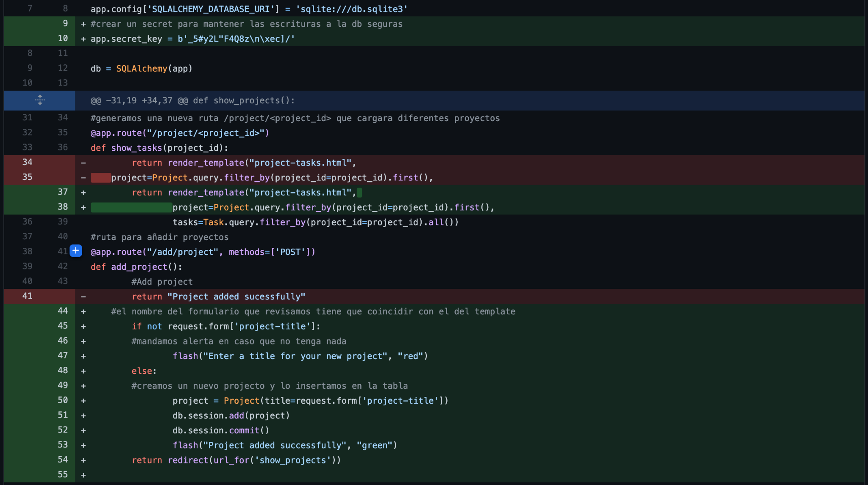
Ahora insertaremos registros directamente desde la app, haremos una query que trae información de los formularios y la enviaremos para la tabla
Codigo aqui

Slide 59
Challenge
Puede que sea el challenge más retador hasta ahora, recuerda que estamos a un slack de distancia
En Devf sabemos que todos tenemos compromisos y obligaciones, aunque el módulo termina el miércoles 30, nosotros seguiremos revisando y haciendo observaciones a sus trabajaos, (Aun así, no dejes el challenge para el final)
Está diseñado justo para desarrollar competencias en un entorno real
Vas a tener que hacer investigación y leer documentación
Vas a tener que entender el código de alguien más

Slide 60
Challenge: Data Wrangling 🔥🔥🔥🔥
Implementa la funcionalidad de crear nuevas task en un proyecto (dentro de la función add_task)
Implementa la funcionalidad de borrado de task, tanto como de proyectos, tomando en cuenta lo siguiente:
Al eliminar una task, debe ser eliminada de la DB
Si se elimina un proyecto sin task, solo se elimina el proyecto
Si se elimina un proyecto con task, se eliminan todas las task asociadas al proyecto

